Slide 1
Муниципальное бюджетное дошкольное образовательное учреждение № 4
«Детский сад комбинированного вида «Колокольчик»
Толчеева Татьяна Владимировна - воспитатель
ПРИМЕНЕНИЕ СОЦИО-ИГРОВОЙ ТЕХНОЛОГИИ
В РАБОТЕ С ДОШКОЛЬНИКАМИ.

Slide 2

«Сделать серьёзное занятие ребёнка занимательным
- первоначальная задача обучения»
К. Д. Ушинский

Slide 3
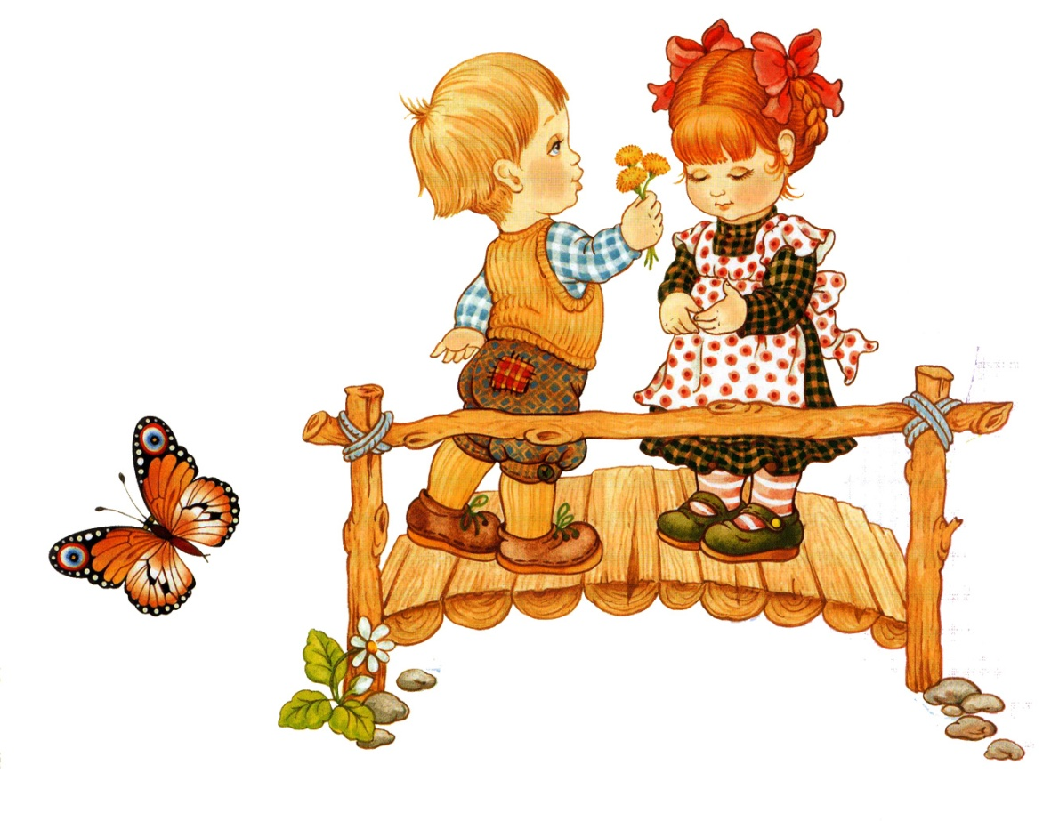
Отношения с другими людьми зарождаются и интенсивно развиваются в детстве. От того, как сложатся отношения ребёнка в первой в его жизни группе сверстников, во многом зависит последующий путь его личностного и социального развития.

Slide 4
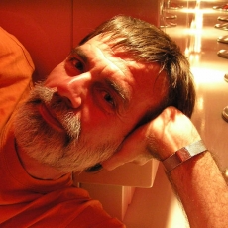
Один из авторов этой социо- игровой технологии Вячеслав Михайлович Букатов говорит:
«У социоигровой педагогики хитрый стиль. Главное в нём – реанимация собственной интуиции… Социоигровой стиль заключается в том, чтобы сделать режиссуру занятия так, чтобы сердце радовалось и у себя и у всех участников. Любую живую работу можно назвать работой в социоигровом стиле… »

Slide 5

ЧТО ТАКОЕ СОЦИО-ИГРОВАЯ ПЕДАГОГИКА
Сам термин «социо-игровой стиль» появился ещё в 1988 году. В 1992 году в «Учительской газете» появилась статья, которая называлась «Вольный стиль или погоня за 133 зайцами», где автор, опираясь на материалы сторонников социо-игровой педагогики: Е. Шулешко, А. Ершова, В. Букатова, описывает организацию занятий с детьми как игры между микро группами детей (малыми социумами - отсюда и термин «социо-игровая») и одновременно в каждой из них.

Slide 6

Смысл социо-игровой педагогики
Социо-игровая технология ориентирует
воспитателя на поиск способов такого общения
с детьми, при котором принудиловка уступает место
увлеченности.
Смысл социо-игровой педагогики – группо-игровая педагогика. Любую детскую игру следует осуществлять в атмосфере взаимопонимания, договоренности о «праве» на ошибку и «обязанностях» слышать и видеть окружающих. Педагог должен помнить, что взрослый и ребенок имеют одинаковое право на ошибку.

Slide 7
отличие социо-игровой педагогики от традиционной:
Взгляды традиционной педагогики | Взгляды социо-игровых подходов
1.Педагоги на занятии стремятся достичь научного результата. | 1.Педагоги на занятии воссоздают жизнь.
2. Оценка педагога – «хорошо – нехорошо»,«правильно – неправильно». | 2. Ребенок способен оценить себя собственными усилиями.
3. Опора на дискретность Цель – задачи – приёмы – результат | 3. Отсутствие дискретности (научного подхода). Принципы взаимно пересекаются как волокна составляющие нить.
4. Педагог в роли «судьи» | 4. Педагог в роли «советчика»
5. Главные положительные качества детей: послушание, исполнительность, бесконфликтность, аккуратность | 5. Главные качества детей: - развитие самосознания; - умение сравнивать свои знания со знаниями других детей; - оказание друг другу помощи и принятие её когда это нужно;

Slide 8
Взгляды традиционной педагогики | Взгляды социо-игровых подходов
6. Педагог в позиции «над», «рядом». Дети смотрят на педагога как на главный источник порицания и поощрения. | 6. Педагог занимает позицию «рядом», «вместе», партнёрства.
7. Дружеские связи, склонность играть вместе и действовать не является предметом целенаправленного воспитания но оценивается положительно. | 7. Особое внимание уделяется развитию коммуникативных умений.
8. Педагог не выходит за границы намеченного содержания занятия | 9. Педагог должен идти от детей.
9. Дети работают на педагога. | 9. Дети работают на себя

Slide 9
СОЦИО-ИГРОВАЯ ПЕДАГОГИКА СПОСОБСТВУЕТ:
- движению - на занятиях дети подвижны.
- Смене, разнообразию, вариативности в мизансценах, ролях, видах деятельности.
- Неуверенным детям преодолеть нерешительность.
- Самостоятельности, инициативности, коммуникативному общению.
- Сближению педагога с детьми.

Slide 10
Цель воспитательно-образовательной работы с дошкольниками:
Систематизировать работу по внедрению социо-игровой технологии;
Развивать социальные качества личности;
Формировать коммуникативную культуру детей.

Slide 11
Этапы работы:
Изучение методической литературы;
Создание условий для реализации социо-игровой технологии;
Внедрение педагогической технологии в воспитательно-образовательный процесс.

Slide 12
Задачи:
Повысить качество образования детей, сделать образовательный процесс более увлекательным;
Способствовать развитию у детей самостоятельности, активной позиции, снятию страха перед деятельностью;
Развивать индивидуальность, эрудированность и сообразительность детей;
Формировать у детей навык слаженной работы;
Воспитать в дошкольниках желание узнавать новое;
Формировать коммуникативную культуру дошкольника.

Slide 13
Классификация игр социо-игровой направленности
Для рабочего настроя – пробудить интерес детей друг к другу;
Для разминки (разрядки) – элемент соревнования;
Для приобщения к делу – для усвоения и закрепления учебного материала;
Для творческого самоутверждения – художественно-исполнительный результат действия;
На воле – простор и свобода передвижения.

Slide 14
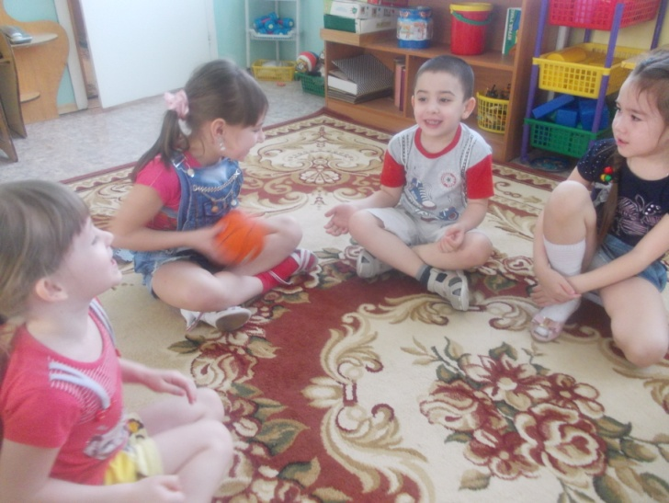
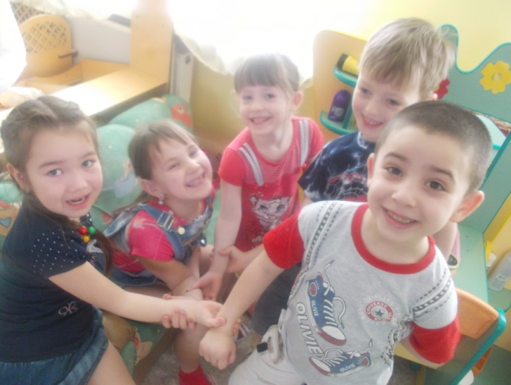
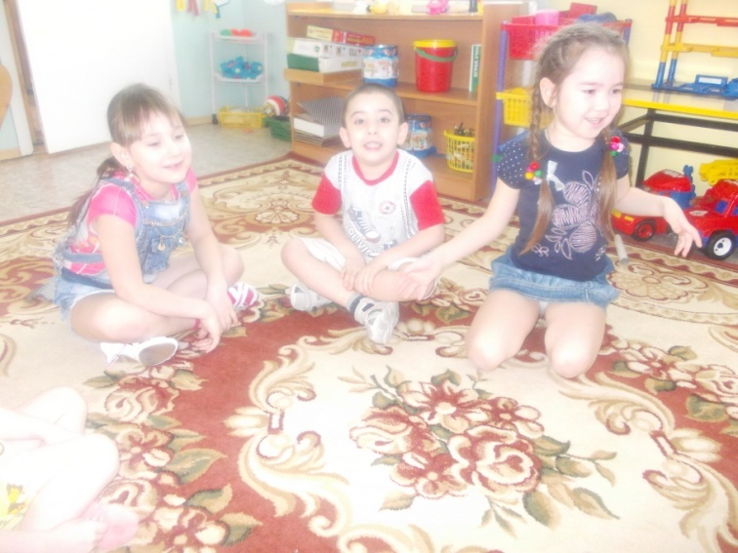
Игры с дошкольниками:
Игровые упражнения для положительного настроя
«Передай настроение» «Где мы были, мы не скажем, а
что делали-покажем»
«Разведчики»

Slide 15
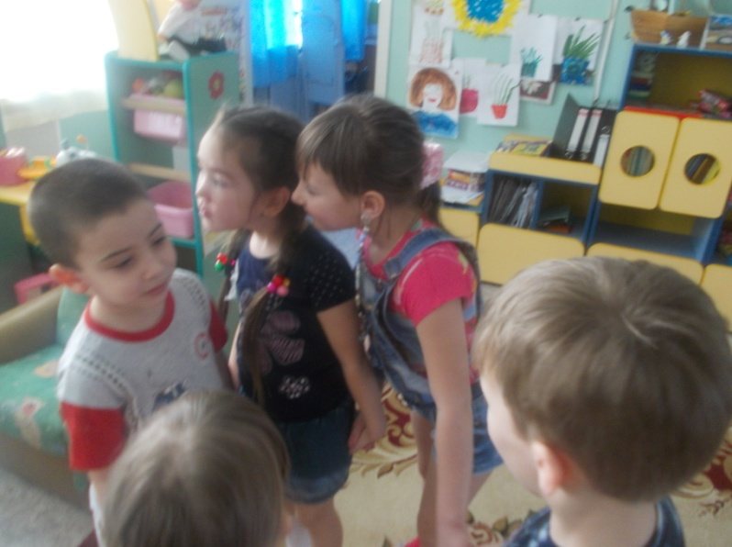
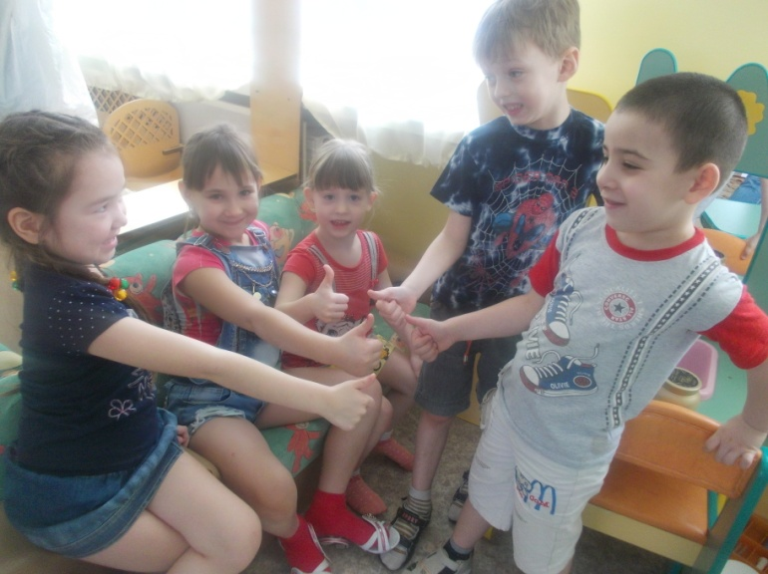
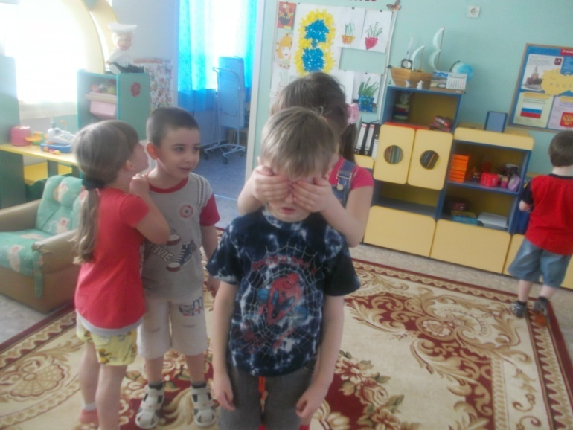
Игры с дошкольниками:
Настрой на совместную деятельность

Slide 16
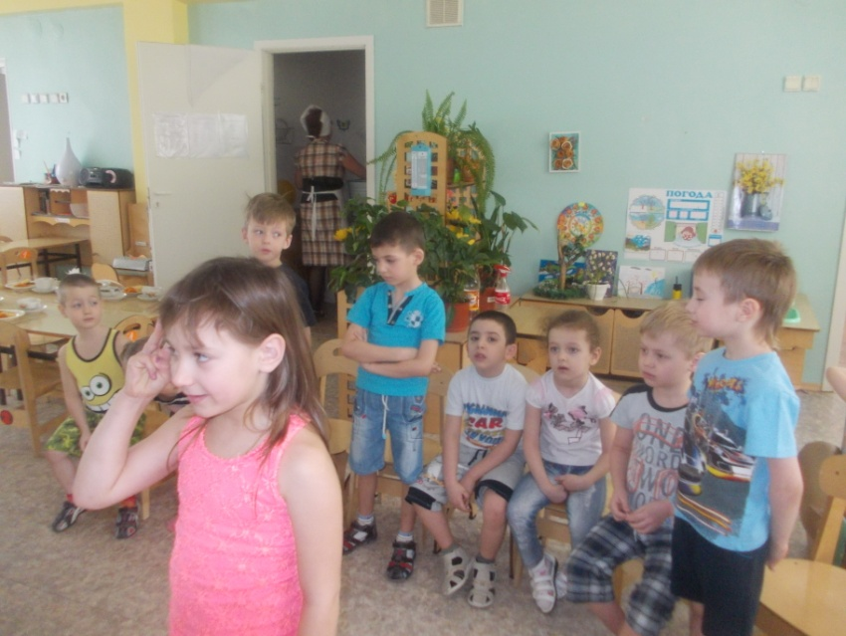
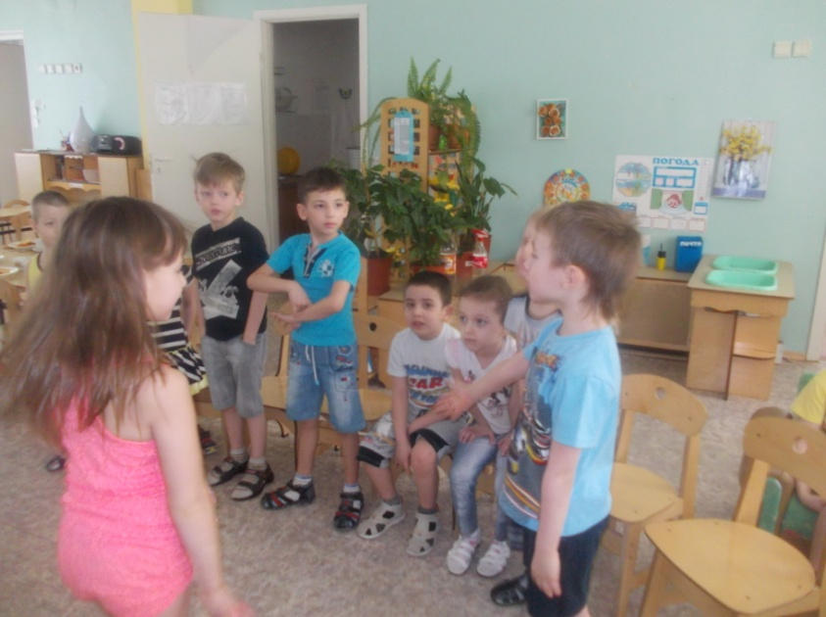
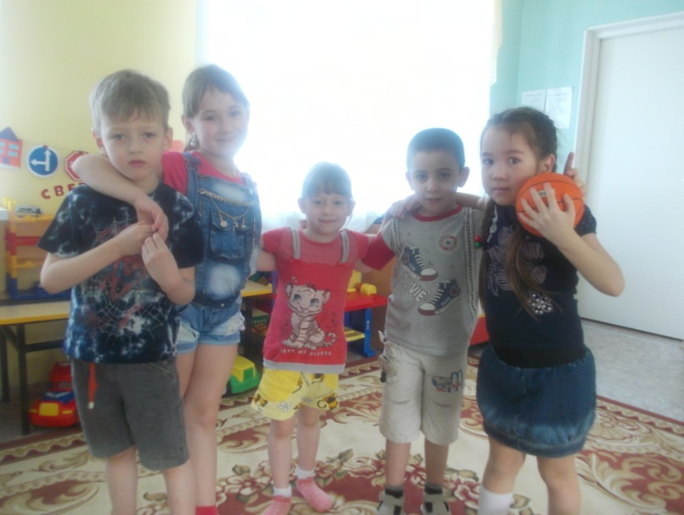
Игры с дошкольниками

Slide 17


СОЦИО- ИГРОВАЯ ТЕХНОЛОГИЯ
Социо-игровая технология – это развитие ребёнка в игровом общении со сверстниками.
«Три кита» социо – игрового стиля обучения
Двигательная АКТИВНОСТЬ ОБУЧАЕМЫХ
Смена МИЗАНСЦЕН, РОЛЕЙ, ТЕМПО-РИТМА
Работа воспитанников МАЛЫМИ ГРУППАМИ

Slide 18
Показатели сформированности коммуникативных навыков
Высокий уровень
27%
59%
14%
Средний уровень
Низкий уровень

Slide 19
Литература
Хабарова Т. В.Педагогические технологии в дошкольном образовании. -СПб ООО «ИЗДАТЕЛЬСТВО «ДЕТСТВО-ПРЕСС», 2011.
Формирование ключевых компетенций у детей дошкольного возраста /О.В. Дыбина. – Тольятти:ТГУ, 2009
Букатов В.М. Карманная энциклопедия социо- игровых приемов обучения дошкольников: справочно- методическое пособие для воспитателей старших и подготовительных групп, Красноярск 1990.
Н.Е.Веракса, А.Н. Веракса- Проектная деятельность дошкольников, Издательство Москва- Синтез, 2008.

Slide 20

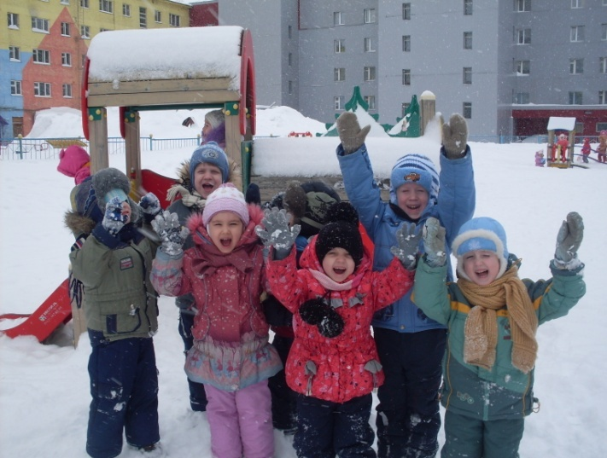
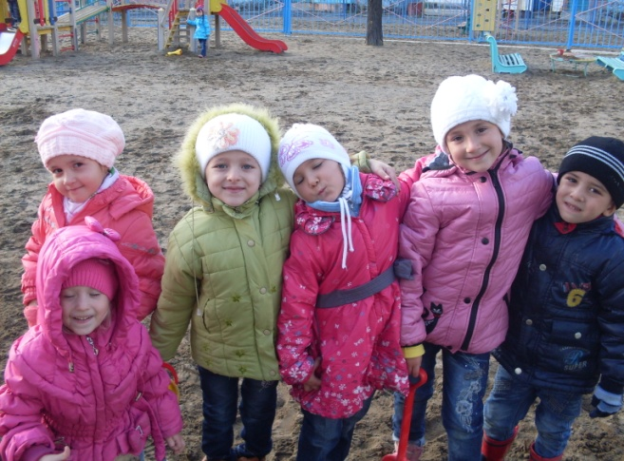
Спасибо за внимание!

